Slide 1
I. HOẠT ĐỘNG KHỞI ĐỘNG

Slide 2

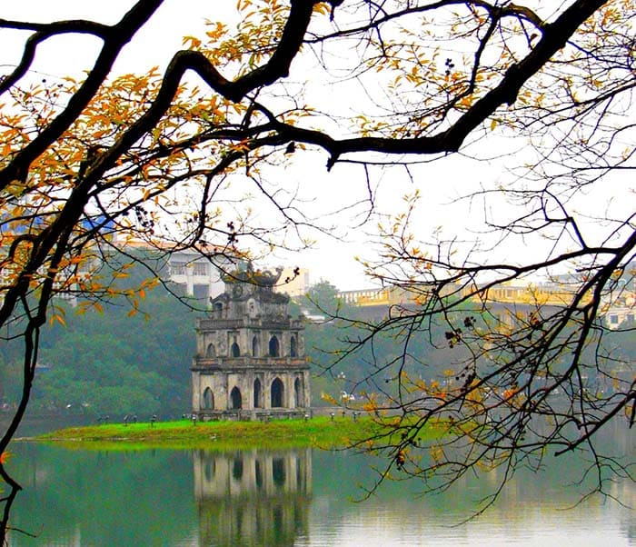
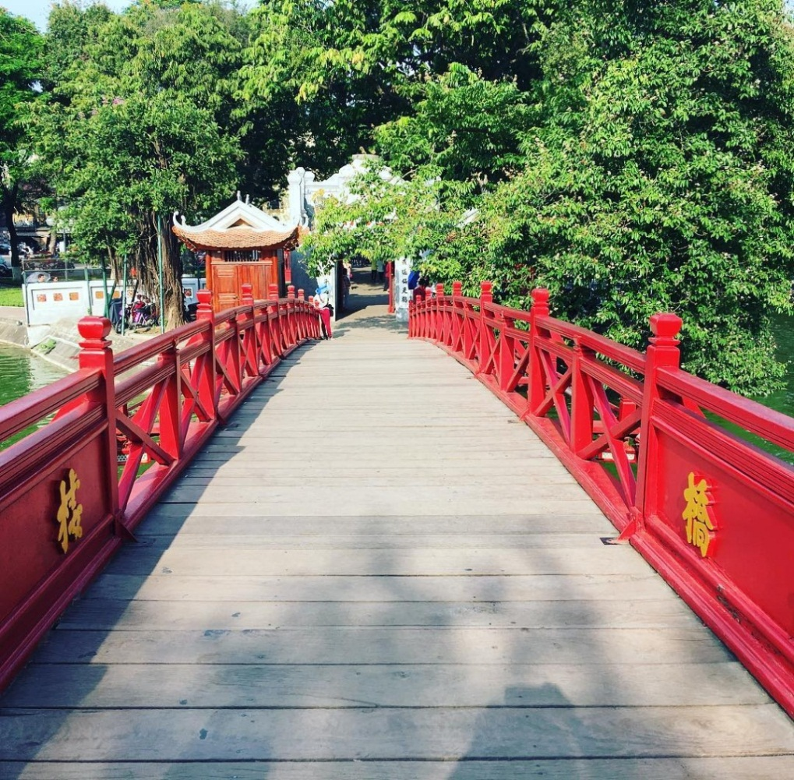
NỒNG NÀN HÀ NỘI
Tác giả đã cảm nhận thế nào về Hà Nội qua bài hát?

Slide 3
Đọc - hiểu văn bản:
“MỘT NGƯỜI HÀ NỘI”
- Nguyễn Khải -

Slide 4
II. HÌNH THÀNH KIẾN THỨC

Slide 5
TIẾN TRÌNH BÀI HỌC
I. Hoạt động khởi động
II. Hình thành kiến thức
III. Luyện tập
IV. Vận dụng

Slide 6
I. TÌM HIỂU CHUNG
1. Tác giả
Được rèn luyện, trưởng thành trong quân ngũ.
Là một trong số những cây bút văn xuôi hàng đầu của nước ta từ CMT8.
Luôn xông xáo, bám sát thời sự, khả năng phát hiện vấn đề, phân tích tâm lý sâu sắc
Được tặng Giải thưởng Hồ Chí Minh về Văn học nghệ thuật (2000)

Slide 7
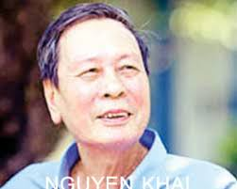
“Ông đã là một trong những nhà văn dẫn đầu của thời đại... Và muốn hiểu con người thời đại, với tất cả những cái hay cái dở của họ, nhất là muốn hiểu cách nghĩ của họ, đời sống tinh thần của họ, phải đọc Nguyễn Khải…”
- Giáo sư Phan Cự Đệ -

Slide 8




2. Tác phẩm “Một người Hà Nội”
Hoàn cảnh sáng tác
Xuất xứ
- Sáng tác năm 1990.
- In trong tập truyện Hà Nội trong mắt tôi (1995).

Slide 9
2. Tác phẩm “Một người Hà Nội”
NHAN ĐỀ
- Gợi một biểu tượng về Hà Nội, kích thích trí tò mò, hứng thú của độc giả
- Thể hiện những suy tư của tác giả về con người, tính cách, lối sống Hà Nội trước những biến thiên của lịch sử.

Slide 10
II. ĐỌC - HIỂU VĂN BẢN
1. NHÂN VẬT CÔ HIỀN
Giới thiệu khái quát
Phẩm hạnh,
cốt cách
Nhận xét chung

Slide 11
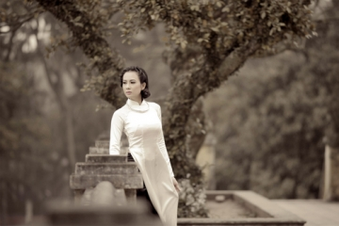
NHÂN VẬT CÔ HIỀN
Xuất thân trong một gia đình
giàu có lương thiện
Gốc Hà Nội, được dạy dỗ theo khuôn phép nhà quan.
Xinh đẹp, thông minh,
mở xa lông văn học.
Giới thiệu khái quát

Slide 12
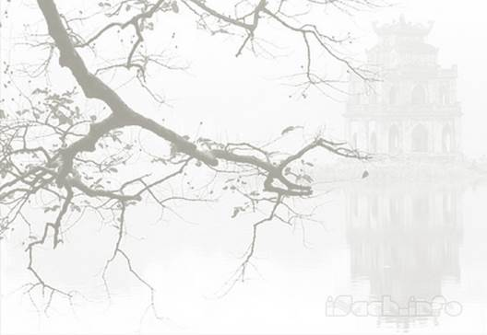


- Chọn chồng: chọn một ông giáo, không chọn văn nhân, quan chức.
- Quan niệm đàn bà là nội tướng, là người quán xuyến, giữ lửa cho gia đình.
- Dạy con tự lập, sống chuẩn mực và giáo dục con biết tự trọng, xấu hổ.
Trong cuộc sống gia đình
Bà Hiền là người phụ nữ tự trọng, tự chủ, biết lo toan tính toán trước sau, luôn giữ được chuẩn mực gia phong.

Slide 13
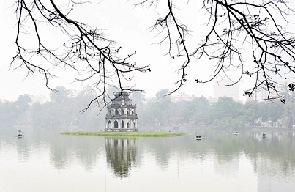
Trong nếp sinh hoạt của người HN
1
2
3
Sau 1954: vẫn gắn bó với Hà Nội; giữ nếp sống, nếp nghĩ người Hà Nội
Sau 1975: vẫn mở tiệc, giữ nét đẹp của người Hà Nội
Trước 1954: Sống với Hà Nội
Chất văn hoá của người Hà Nội đã thấm sâu vào lối sống, tâm hồn bà Hiền ->Bà như một hạt bụi vàng của Hà Nội

Slide 14
Phẩm hạnh, cốt cách của cô Hiền
Trước những biến động của lịch sử, XH
- Sau năm 1954: vẫn ở lại HN, thẳng thắn nhận xét về chế độ, tỉnh táo trong làm ăn, luôn giữ nề nếp gia phong.
- Sau năm 1975: vẫn mở tiệc để giữ vẻ đẹp người kinh kì, đất HN; luôn tin văn hóa vững bền của Hà Nội.
Bà Hiền là một người Hà Nội lịch thiệp, nho nhã, khiêm tốn luôn yêu, gắn bó và tự hào về mảnh đất kinh kì văn hiến.

Slide 15
NHÂN VẬT CÔ HIỀN
Nhận xét chung
Cô Hiền là một người phụ nữ rất bình thường, vô danh nhưng tính cách, phẩm giá của cô lại kết tinh tinh hoa của người Hà Nội thanh lịch, hào hoa mà thực tế, bản lĩnh.
Hạt bụi vàng của thủ đô ngàn năm văn hiến

Slide 16
2. Nhân vật người kể chuyện
Giọng điệu chiêm nghiệm, vừa tự nhiên, vừa nặng chất suy tư, giàu chất triết lí...
Hiểu HN và say mê nét văn hóa HN.
Cách nhìn lịch lãm, sâu sắc; cách kể thân tình, hóm hỉnh.
Nhân vật “tôi” vừa khẳng định được kinh nghiệm cá nhân vừa
thể hiện tình yêu sâu nặng với Hà Nội.

Slide 17
3. Đặc sắc nghệ thuật
- Nghệ thuật trần thuật: kể bằng đối thoại, bằng phân tích, bình luận, cái nhìn đa chiều.
- Nghệ thuật xây dựng nhân vật: tính cách nhân vật được bộc lộ qua lời kể và đối thoại.
- Chi tiết nghệ thuật đặc sắc: Hình ảnh cây si cổ thụ, hạt bụi vàng...

Slide 18
TỔNG KẾT
Chi tiết nghệ thuật
đặc sắc
Nghệ thuật trần thuật
Nghệ thuật xây dựng hình tượng nhân vật
Khẳng định sức sống của các giá trị văn hóa Hà Nội
Gửi gắm niềm thiết tha gìn giữ các giá trị ấy cho hôm nay và cho cả mai sau.

Slide 19
III. LUYỆN TẬP

Slide 20
Luyện tập
Tác phẩm “Một người Hà Nội” thuộc thể loại?
A. Kịch
B. Truyện ngắn
C. Truyện vừa
D. Tiểu thuyết
1

Slide 21
Luyện tập
“Một người Hà Nội” xoay quanh câu chuyện cuộc đời của nhân vật nào?
A. Anh Khải
B. Anh Dũng
C. Cô Hiền
D. Chị Đại
2

Slide 22
Luyện tập
Nhân vật tôi trong truyện ngắn “Một người Hà Nội” là ai?
A. Người họ hàng xa của cô Hiền.
B. Con trai lớn nhất của cô Hiền.
C. Người con rể tài giỏi của cô Hiền.
D. Người con gái mà cô Hiền yêu quý.
3

Slide 23
LUYỆN TẬP
4
Hình ảnh cây si bị bão đánh bật rễ rồi lại hồi sinh cuối truyện gợi cho em suy nghĩ gì?
- Gợi suy nghĩ về lẽ đời, về quy luật bất diệt của sự sống.
- Khẳng định sự trường tồn của sức sống, vẻ đẹp, truyền thống văn hóa Hà Nội.

Slide 24

IV. VẬN DỤNG
? Theo em, thế hệ trẻ cần làm gì để giữ gìn vẻ đẹp của chốn kinh kì ngàn năm văn hiến?

